Slide 1
Управление отходами в Иордании
Альханакта Омар Жрайд
канд. экон. наук, доцент Технического университета Аль-Тафила
(г.Аль-Тафила, Иордания)
Альханакта Вероника Владимировна
канд. экон. наук, доцент Белорусского государственного университета (г.Минск, Беларусь)

Slide 2
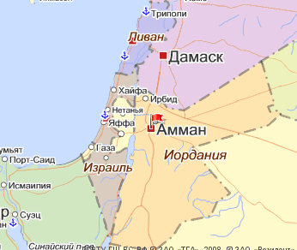
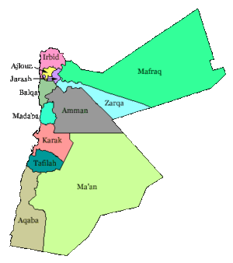
Иорданское Хашимитское Королевство المملكة الأردنية الهاشمية
Notes:
В самом центре Ближнего Востока, гранича с Сирией, Палестиной, Саудовской Аравией, Ираком и Израилем, находится Хашимитское Королевство Иордания с динамично растущей экономикой.

Slide 3
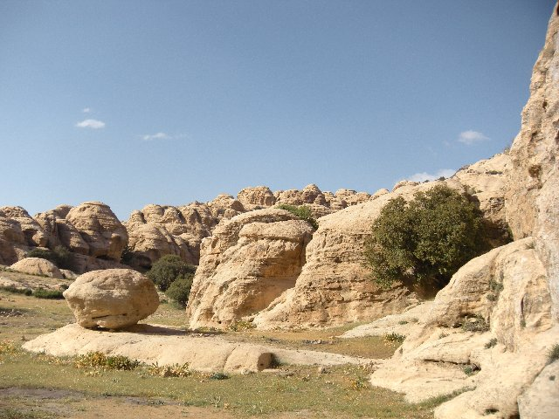
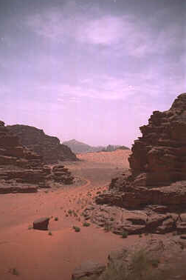
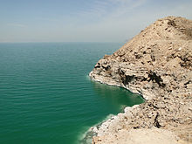
Топография местности и климат
Климат в Иордании сухой и тёплый в основное время года в связи с тем, что основную часть страны занимают пустыни.
Notes:
Основную территорию (90 %) Иордании занимают пустынные плато, на западе страны имеются холмы и горы.

Slide 4
Статистика, 2009 г.
Площадь территории | 88 778 тыс. кв. км
Население | 5,8 млн чел. (6,113 млн. чел в 2010 г.)
Образование ТБО | 1 964 284 тонн (или 5500 т/ день)
Образование ТБО на душу населения в городах в сельской местности | 0,95 кг/день 0,85 кг/день
Годовой рост ТБО | 3,3 %
Образование опасных отходов | 15 000 т/год
Образование медицинских отходов | 3 285 т/год
Образование сельскохозяйственных отходов | 1,56 млн т/год
Степень охвата системы сбора отходов в городах в сельской местности | 90 % 70 %
Способы утилизации ТБО: компостирование переработка захоронение на полигонах, включая: специально спроектированные полигоны (1 ед.) контролируемые свалки открытые свалки | 0 % 10 % 90 % 50 % 35 % 5 %

Slide 5
Состав ТБО, % (2010 г.)

Slide 6
Финансирование системы управления ТБО
Сборы за ТБО взимаются ежемесячно и включаются в счета оплаты коммунальных услуг физических лиц; для частных фирм - взимаются в размере 20 % стоимости коммерческой лицензии.
Покрытие расходов системы управления ТБО за счет платежей населения и частных фирм составляет 63 % в столице и менее 50 % в других городах. Это означает, что система управления ТБО во многом субсидируется из местных бюджетов.
Стоимость ТБО, иорд. динары (JD) * 1 JD≈ 1 Euro
Сбор | 25,4 JD/т
Транспортировка | 3,5 JD/т
Размещение | 2,9 JD/т

Slide 7
Законодательство (по состоянию на 2010 г.)
Природоохранное законодательство:
Закон «Об охране окружающей среды», 2006 г. (Environment Protection Law №52);
Проект Закона «О твердых бытовых отходах» (Solid Waste Law (draft));
Закон «О здоровье населения», 2002 г. (Public Health Law № 54);
Закон «О муниципалитетах», 2007 г. (Municipal Law № 14).
Законодательство, относящееся к управлению отходами:
Постановление о предотвращении отходов и платность, 1978 г.; Изменения и дополнения к ней, 1983 (Regulation of Waste Prevention and Fees (1/1978) and Amendments (30/1983));
Постановление для муниципалитетов по предоставлению общественных услуг (Regulation of Common Services Council);
Постановление по управлению ТБО , 2005 г. (Regulation of SWM № 27);
Постановление по управлению опасными отходами, 2005 г. (Hazardous Waste Regulation № 24);
Инструкция о медицинских отходах, 2001 г. (Medical Waste Instructions № 1).

Slide 8
Законодательство
Иордания является страной-участницей Базельской конвенции «О контроле за трансграничной перевозкой опасных отходов и их удалением» (1992 г.), Роттердамской конвенции «О процедуре заблаговременного информированного согласия в международной торговле некоторыми видами опасных химических веществ и пестицидов» (1998 г.), Стокгольмской конвенции «О стойких органических загрязнителях» (2001 г.);
В Иордании еще не создано специального законодательства, касающегося управления твердыми бытовыми отходами. В ближайшие 3-5 лет планируется разработка Национальной стратегии управления ТБО.
Несмотря на различные инициативы Арабского центра (в который входит и Иордания) по природоохранным конвенциям отходы в стране продолжают накапливаться. Это приводит к загрязнению и деградации окружающей среды, заболеванию населения.

Slide 9
Факторы, влияющие на образование отходов
недостаточное просвещение населения (не отвечающие современным требованиям курсы экологического образования в начальной и высшей школах, а также в университетах);
неадекватный размер штрафа за незаконное размещение отходов и без учета нанесенного эколого-экономического ущерба;
низкая правоспособность.
Необходимо применение системы экономических стимулов и поощрений в виде субсидирования для хозяйствующих субъектов, использующих в своей деятельности наилучшие доступные технологии.

Slide 10
Политика управление отходами
1. Основные принципы:
минимизация негативного воздействия на окружающую среду посредством сокращения образования опасных отходов;
использование наилучших доступных технологий;
многократное использование и переработка производимых и импортируемых материалов.

Slide 11
Политика управление отходами
2. Экологическое просвещение:
проведение всесторонних обучающих программ для всех производителей отходов (промышленность, сельское хозяйство, домохозяйства и т.д.) в целях повышения экологически ответственной хозяйственной деятельности;
обучение производителей отходов всех секторов экономики по вопросам классификации, сортировки, маркировки опасных отходов;
изменение практики образования отходов.

Slide 12
Политика управление отходами
2. Экологическое просвещение:
«Зеленые» образовательные семинары для чиновников (в соответствии с природоохранными конвенциями);
Обучающие программы для фермеров.
Многие фермеры из Иорданской долины и других сельских районов продолжают использовать запрещенные пестициды и химикаты по причине недостаточной осведомленности об их вреде. По причине недостатка знаний многие фермеры неправильно размещают и удаляют сельскохозяйственные отходы. Долгосрочное влияние неправильно размещенных отходов причиняет вред здоровью населения.

Slide 13
Политика управление отходами
3. Сбор и сортировка отходов:
введение системы сбора опасных отходов во всех регионах страны;
повышение эффективности системы сбора и транспортировки отходов посредством четкого плана действий;
проведение сортировки, классификации, маркировки отходов по месту их образования;
ведение системы учета по количеству образованных отходов и их транспортировке.

Slide 14
Политика управление отходами
4. Обработка и размещение отходов:
развитие инфраструктуры обращения с потоками отходов по всей стране;
идентификация материалов и отходов, которые могут быть признаны как опасные (ведение каталога таких материалов и отходов);
выявление территорий, пострадавших от размещения опасных отходов (т.н. «горячие точки»), и улучшение их качества;
лицензирование и внедрение в хозяйственную практику оборудования, соответствующего международным стандартам;
стимулирование использования высоких технологий в сфере управления опасными отходами (например, получение энергии от свалочного газа и устранение выбросов метана в атмосферу).

Slide 15
Политика управление отходами
5. Управление специальными отходами и опасными отходами домохозяйств:
предотвращение образования опасных отходов от домохозяйств и развитие совершенной системы их сбора и обращения;
управление специальными отходами (медицинскими отходами, отходами от прессования оливок и т.п.).

Slide 16
Политика управление отходами
Образование медицинских отходов, 2007 г.
Медицинские (клинические) отходы являются одними из самых опасных.

Slide 17
Политика управление отходами
6. Экономическое стимулирования в сфере управления отходами и роль частного сектора
стимулирование инвестиций частного сектора в сферу сбора, транспортировки, переработки, размещения отходов;
получение выигрышей от участия в механизмах чистого развития в рамках Киотского протокола в результате использования технологий, способствующих сокращению выбросов парниковых газов.

Slide 18
Политика управление отходами
7. Информационное обеспечение:
предоставление годовой отчетности о количестве образовавшихся отходов и их размещении;
внедрение национальной базы данных по опасным отходам;
создание системы регистрации, лицензирования, мониторинга, экологического аудита производителей опасных отходов;
обоснование и внедрение системы Треков (схем реализации проектов совместного осуществления в рамках механизмов гибкости Киотского протокола);
обеспечение необходимой информацией всех заинтересованных лиц, желающих инвестировать в сферу управления отходами или проводить исследования.

Slide 19
Национальные инициативы по управлению опасными отходами:
Хранение
Использование станций сбора и транспортировки опасных отходов для их хранения
Сбор
Организация сбора промышленных опасных отходов посредством специальных передвижных средств, создание транспортировочных станций и хранилищ отходов;
Местные хранилища отходов также являются подходящими для сбора опасных отходов от небольших предприятий и домохозяйств.
Размещение, удаление
Должна быть создана единая система по обработке отходов, включающая:
= оборудование для временного и постоянного хранения отходов;
= станция предварительной обработки маслянистых отходов;
= станция мокрой обработки для неорганических жидких отходов.

Slide 20
Национальные инициативы по управлению отходами:
введение более строгого законодательства по обращению с опасными отходами, включая вопросы оздоровления загрязненных территорий и реагирования на аварийные ситуации;
усиление контроля над трансграничным перемещение опасных отходов;
совершенствование национального законодательства и регулятивных мер в целях совершенствования системы управления опасными отходами.
Регулирование
Правоприменение
Разработка четких руководств по идентификации опасных отходов;
Пересмотр руководящих стандартов в целях продвижения использования переработанных материалов;
Развитие соответствующей институциональной и правовой среды.

Slide 21
Основные индикаторы в сфере управления отходами:
Индикаторы, % | наст. время | цель в 2012 г. | цель в 2017 г.
ТБО, размещенные на полигонах | 100 | 90 | 75
ТБО переработанные или повторно использованные | 0-5 | 10 | 25
ТБО переработанные с превращением их в полезные сырье или материалы | 0-5 | 100 | 100
Медицинские отходы переработанные | 53 | 100 | 100
Предприятия, включенные в систему канализации | 14 | 50 | 75
Домохозяйства, включенные в систему канализации | 60 | 80 | 90
Предприятия по очистке сточных вод | 153 | 125 | 90

Slide 22
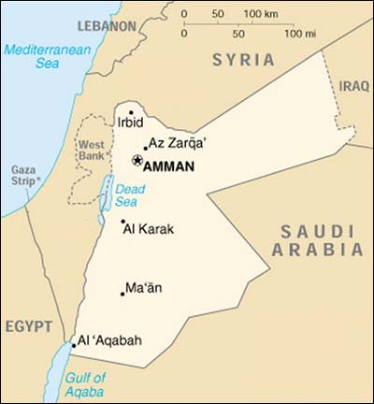
Места переработки и размещения отходов в Иордании:
Нефтепереработка
Ghabawi Мусоросжигательные печи для смешанных медицинских отходов и ТБО. Химический завод. Полигон.
Swaqa: Полигон по размещению отходов, не поддающихся переработке, инертных газов и низкорадиоактивных отходов.

Slide 23
Спасибо за внимание! Альханакта Омар Жрайд e-mail: omarhanaqtah@yahoo.com Альханакта Вероника Владимировна e-mail: ver-grabko@yandex.ru

